Slide 1


×
katahiromz
CyberSigma
(ARMYANT)
サイバーシグマ
片山博文MZ

Slide 2
こんにちは、Wonders API
ショータイムが
始まった

Slide 3
Wonders API (Won32)
Windows API が
オープンになった！

Slide 4
Wonders API (Won32)
片山博文MZによって作成された
Windows API (Win32 API) がオープンに
100% 公開技術
ほとんどすべての型情報が利用可能に

Slide 5
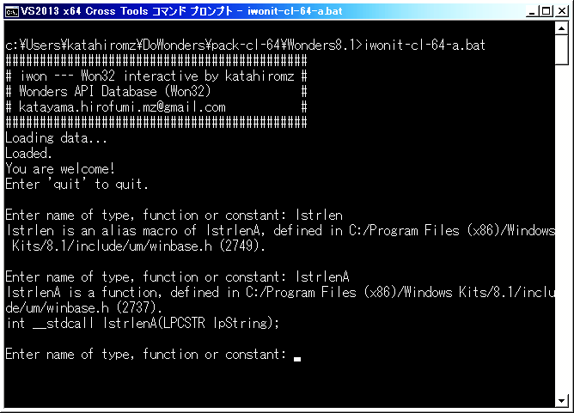

Slide 6
Wonders API (Won32)
ひとつ前のスライドは、“iwonit” 双方向プログラムのスクリーンショットです。
ほとんどすべての型情報が利用可能です。
型
列挙型
関数
構造体
共用体
定数
DLLリンク情報
マクロ

Slide 7
Wonders API の未来
Wonders API は、多くのプログラム言語で Windows API へのフルアクセスを可能にするつもりです。

Slide 8
Wonders API の未来
だれもWonders API の
進化は
止められません。

Slide 9
Won32 へ行こう
Earn By it
* Windows、Win32、およびMicrosoft はマイクロソフト社の登録商標です。

Slide 10
以下の方々に特別に感謝する
Google
2ch.net
@jonigata
Microsoft

